Slide 1




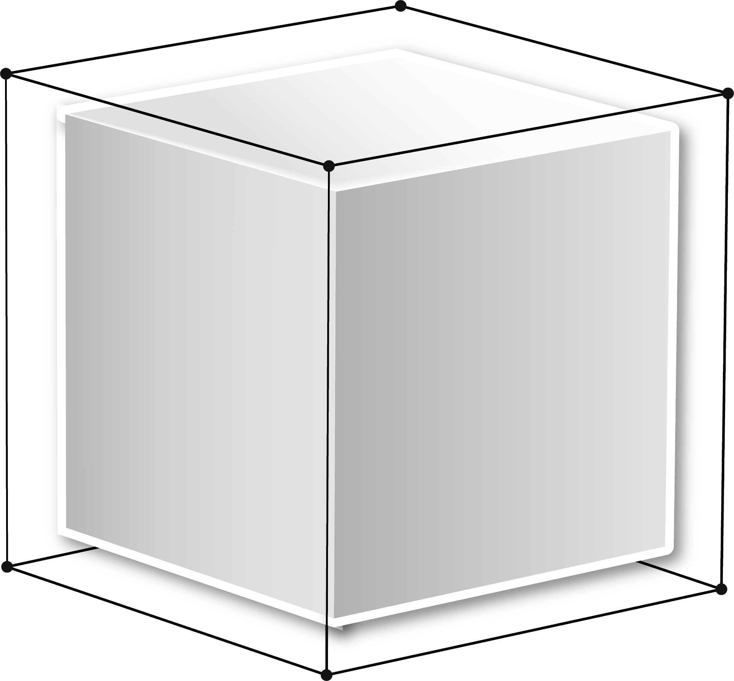
Conditions suffisantes d’existence d’exterma
A
B
Présenter par :
BELLA Abdelouahab
AMMARI Souhaila
AATAR Ridouane
Encadré par :
Pr . HADFI Youssef

Slide 2
Plan:
01
02
03
04
05
Introduction
Domaine compact
Existence d’extrema sur un domaine compact
Application coercives
Exemples
06
Conclusion

Slide 3


01
Introduction

Slide 4
Domaine compact
02
Définition :
On dit qu'une partie A d'un espace métrique est compacte si toute suite de A possède une suite extraite convergente dans A.
Théorème de Bolzano-Weierstrass
En effet, le théorème de Bolzano-Weierstrass pour les suites réelles se traduit en disant que tout segment [a,b] de R est compact. Ainsi, les espaces compacts sont une généralisation des segments de R. En particulier, les fonctions continues vont bien se comporter vis-à-vis des espaces compacts
Théorème (Heine-Borel) :
Soit E un K-espace vectoriel normé de dimension finie, et A ⊂ E. Alors A est compact si et seulement si A est fermé borné
L'essentiel du théorème est : tout fermé borné de ℝ^{n} est compact

Slide 5
03
Existence d’extrema sur un domaine compact
Si K est un compact (i.e. est fermé et borné) de ℝ^{n ,}
Et f : k_______> ℝ est continue, alors f admet un minimum ainsi qu’un maximum global sur K
∃ x_{min} ∈ K f(x_{min}) = inf_{x} _{∈ K} f(x)=min _{x} _{∈ K} f(x)
∃ x_{max} ∈ K f(x_{max}) = sup _{x} _{∈ K} f(x)=max_{x} _{∈ K} f(x)

Slide 6
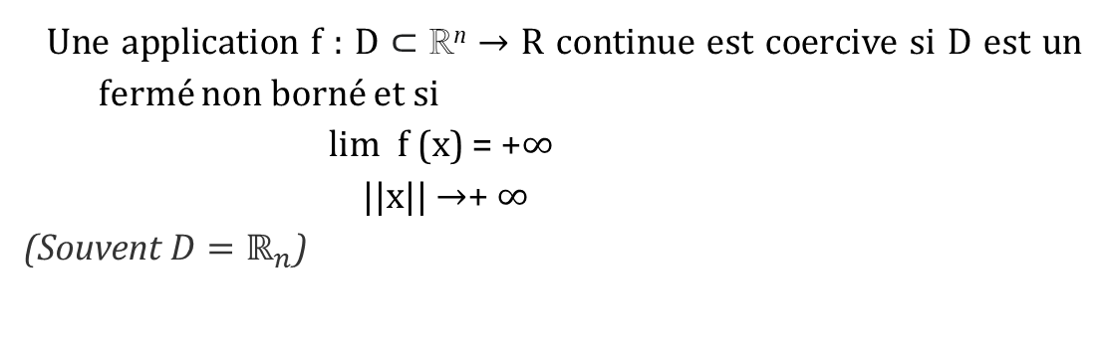
04
Application coercives
Définition
Une application f : D ⊂ ℝ^{n} → R continue est coercive si D est un fermé non borné et si
lim f (x) = +∞
||x|| →+ ∞
(Souvent $D=ℝ_{n}$)

Slide 7
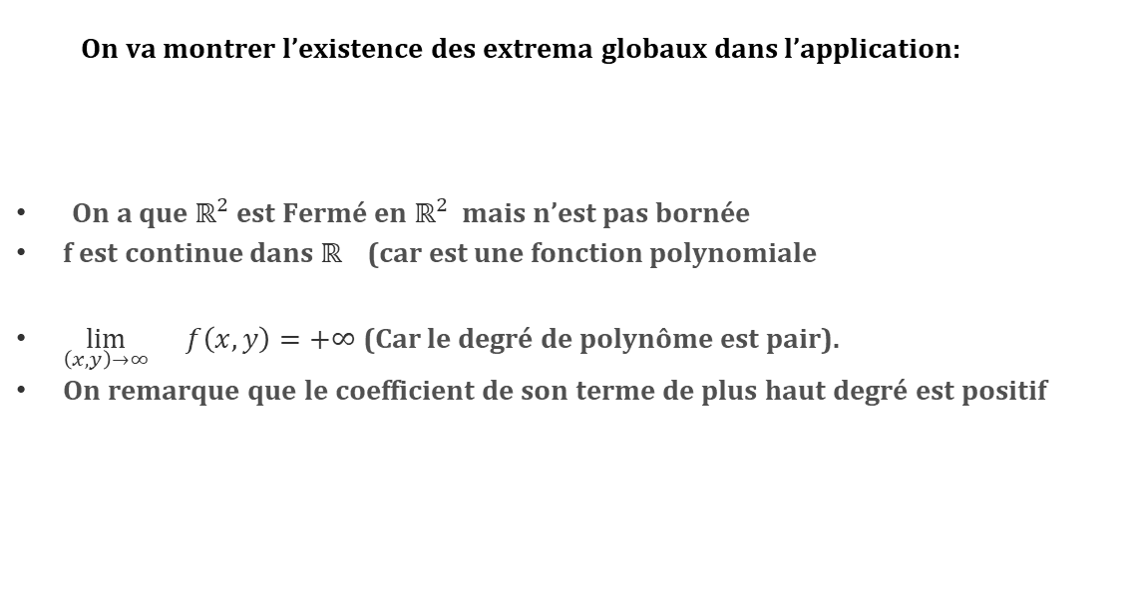


05
Exemples
Exemple 1
On va montrer l’existence des extrema globaux dans l’application:
On a que $ℝ^{2}$ est Fermé en $ℝ^{2}$ mais n’est pas bornée
f est continue dans $ℝ$ (car est une fonction polynomiale
$\lim_{\left(x,y\right)→∞}{}f\left(x,y\right)=+∞$ (Car le degré de polynôme est pair).
On remarque que le coefficient de son terme de plus haut degré est positif
$f :ℝ^{2}→ℝ$ définie par $f\left(x,y\right)= x4+y4−x3−y3$
Alors $f$ est une application coercive, donc il admet un minimum global mais aucun maximum global.

Slide 8
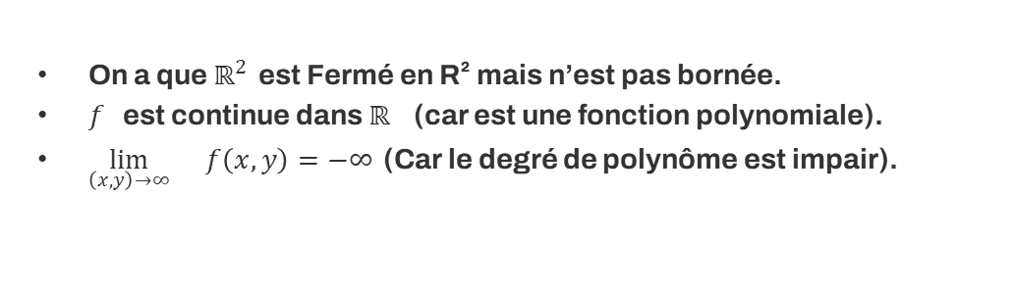


05
Exemples
Exemple 2
On va montrer l’existence des extrema globaux dans l’application :
$f:ℝ^{2}→ℝ$ définie par $f\left(x,y\right)=−2x+{\left(x−2y\right)}^{2}+3y^{3}$
On a que $ℝ^{2}$ est Fermé en R² mais n’est pas bornée.
$f$ est continue dans $ℝ$ (car est une fonction polynomiale).
$\lim_{\left(x,y\right)→∞}{}f\left(x,y\right)=−∞$ (Car le degré de polynôme est impair).
Alors $f$ n’est pas coercive, donc il n’admet ni minimum globale ni maximum globale.

Slide 9
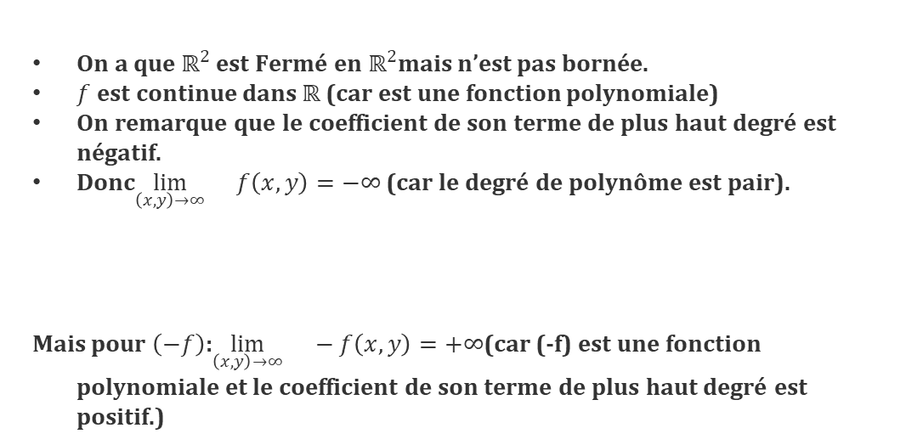
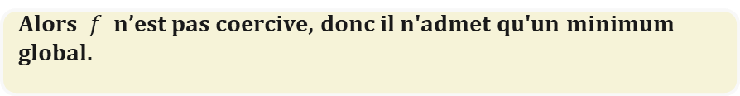

05
Exemples
Exemple 3
On va montrer l’existence des extrema globaux dans l’application :
$f:ℝ^{2}→ℝ$ définie par $f\left(x,y\right)=x^{2} −x^{4}−y^{2}$.
.
On a que $ℝ^{2}$est Fermé en $ℝ^{2}$mais n’est pas bornée.
$f$est continue dans $ℝ$(car est une fonction polynomiale)
On remarque que le coefficient de son terme de plus haut degré est négatif.
Donc$\lim_{\left(x,y\right)→∞}{}f\left(x,y\right)=−∞$ (car le degré de polynôme est pair).
Mais pour $\left(−f\right)$:$\lim_{\left(x,y\right)→∞}{}−f\left(x,y\right)=+∞$(car (-f) est une fonction polynomiale et le coefficient de son terme de plus haut degré est positif.)
Alors $f$ n’est pas coercive, donc il n'admet qu'un minimum global.

Slide 10
06
Conclusion

Slide 11
Merci pour votre attention

